Slide 1
파이썬 프로그래밍 입문 강의 13
Ji Wan Kang

Slide 2
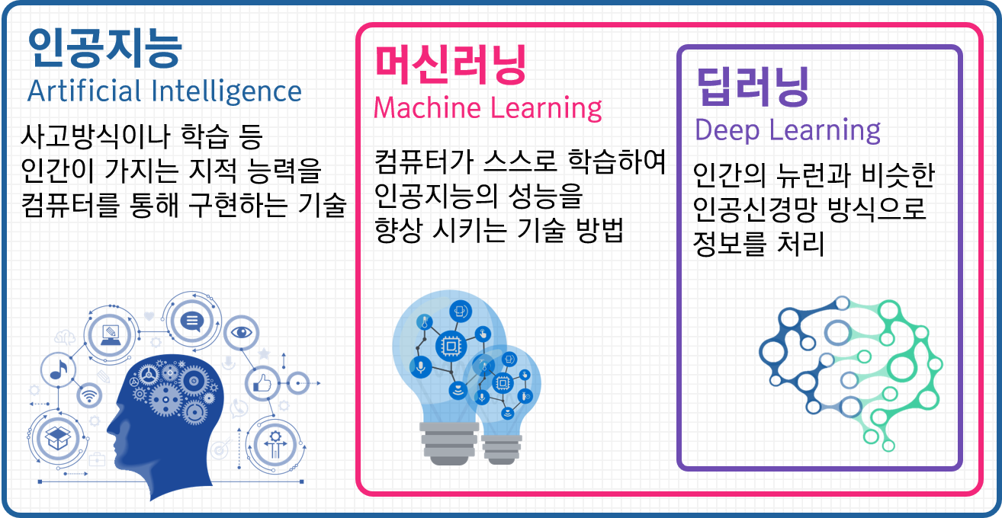
인공지능 (Artificial Intelligence, AI)
이미지 출처: 안랩 사보 보안세상

Slide 3
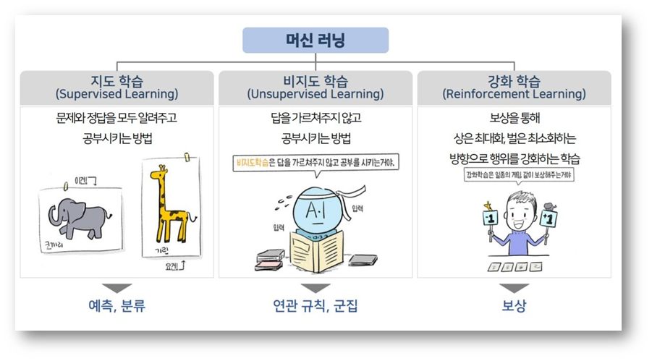
기계학습 (Machine Learning)
인공지능 프로그래밍의 일종
주어진 데이터를 기반으로 최적해를 계산하는 작업

Slide 4
기계학습 모델의 평가
주어진 문제를 얼마나 잘 맞췄는가를 기준으로 평가
[대표적인 기계학습 평가항목]
TP (True Positive, 진양성): 실제 참인 값을 참이라고 예측
TN (True Negative, 위양성): 실제 거짓인 값을 거짓이라 예측
FP (False Positive, 진음성): 실제 거짓인 값을 참이라고 예측
FN (False Negative, 위음성): 실제 참인 값을 거짓이라 예측
정확도 (Accuracy): (TP+TN) / (TP+TN+FP+FN)
정밀도 (Precision): TP / (TP+FP)
특이도 (Specificity): TN / (TN+FP)
민감도 (Sensitivity): TP / (TP+FN)

Slide 5
사이킷런 (Scikit-learn)
파이썬의 대표적인 기계학습 패키지
주요 모델을 클래스로 구현해 놓아 동일한 코드 입력으로 여러 모델의 사용이 가능하다
Random Forest (깃허브 링크)
survival analysis (깃허브 링크)
이미지 데이터를 이용한 ML (깃허브 링크)

Slide 6
참고자료
사이킷런 기계학습 예제
텐서플로우 기계학습 예제
파이토치 기계학습 예제
트랜스포머 딥러닝 자연어 처리 예제

